Slide 1





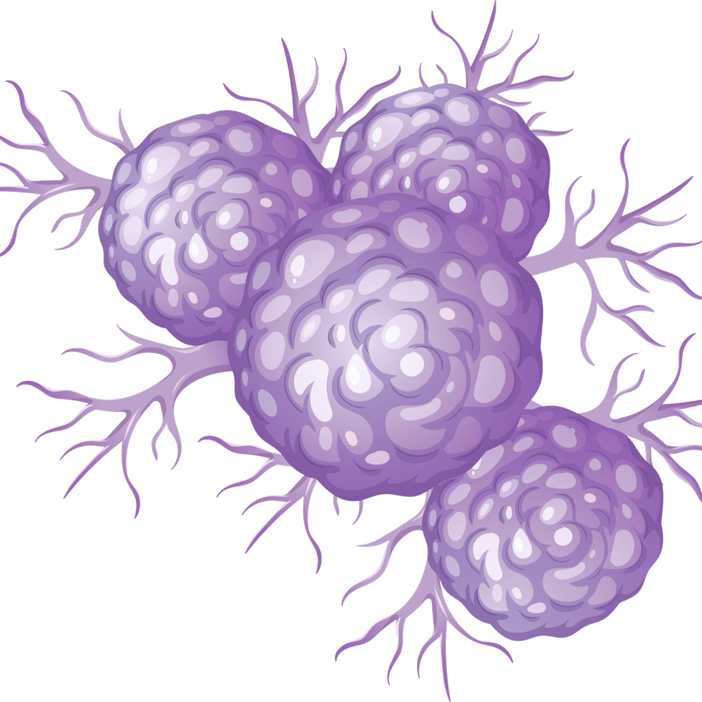
ANALISIS EKSPRESI GEN DIFERENSIAL DAN ENRICHMENT PATHWAY PADA KANKER PANKREAS BERDASARKAN DATASET GEO GSE28735
KELOMPOK 4 SENIN
Ade Riyana P. (499349)
Hanin Izdihar (517672)
Adha Nurkholifah (518426)
Talitha Daris N. (518540)
Devi Korniasari (519029)
Bioinformatika Omics (Genomics, Transcriptomics, etc.)

Slide 2





MASALAH UTAMA
ANALISIS PATHWAY
GO (Gene Ontology) → fungsi biologis gen yang berubah
KEGG Pathway → jalur molekuler yang terlibat dalam patogenesis
Keduanya memberikan interpretasi mekanisme di balik perubahan ekspresi gen
Kanker pankreas = salah satu kanker dengan mortalitas tertinggi
Sering terdiagnosis pada stadium lanjut + sifat agresif
Mekanisme molekuler tumorigenesis belum sepenuhnya dipahami
→ Butuh identifikasi perubahan molekuler untuk biomarker & terapi baru
PENDEKATAN
Transcriptomics → analisis ekspresi gen skala besar
DEG Analysis → identifikasi gen dengan perubahan ekspresi signifikan antara jaringan normal vs. tumor
DEG berpotensi sebagai kandidat biomarker atau target terapi
TUJUAN PENELITIAN
Mengidentifikasi gen yang diekspresikan secara diferensial antara jaringan tumor dan normal pada kanker pankreas menggunakan data set GSE28735 dan
Menganalisis pathway biologis dengan GO dan KEGG enrichment analysis, guna mengungkap mekanisme molekular yang berperan dalam patogenesis kanker pankreas.

Slide 3



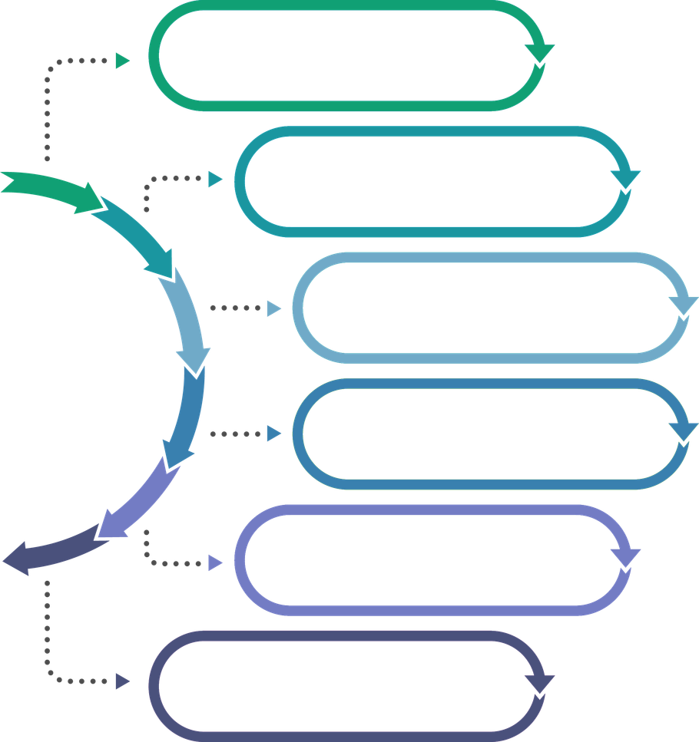



METODE
Pengambilan data
GEO database · accession GSE28735 · package GEOquery (R 4.5.1) 45 sampel tumor + 45 sampel normal · 45 pasien PDAC
Preproccessing & Normalisasi
Cek distribusi · transformasi log2 · ekstraksi matriks ekspresi Pengelompokan tumor vs normal · visualisasi boxplot
Package limma · pendekatan empirical BayeslmFit → eBayes → topTable · anotasi probe via hgu133a.db
Threshold: |log2FC| > 1 dan adjusted p-value < 0.05
Analisis DEG
Visualisasi Data
Package ggplot2 · R Studio ⟶ Boxplot (kualitas data), UMAP (pemisahan grup), Volcano plot (sebaran DEG), dan Heatmaptop (50 DEG)
Pathway Enrichment Analysis
Package cluster Profiler GO Biological Process → proses biologis yang terlibat
KEGG Pathway → jalur sinyal yang terganggu · output: barplot & dotplot
Hasil disimpan
format CSV
Hasil disimpan dalam format CSV

Slide 4

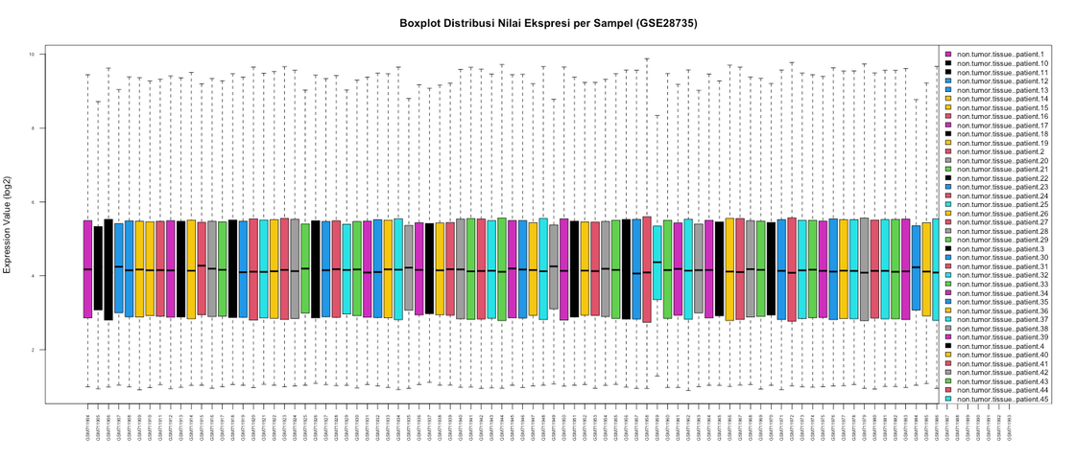
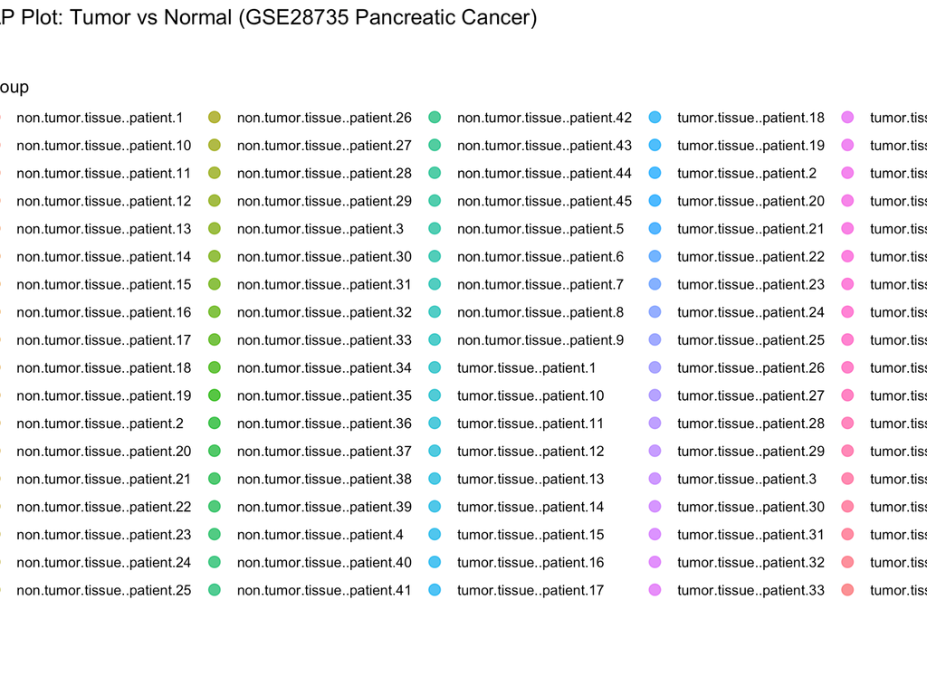



HASIL DAN PEMBAHASAN
Gambar 1. Boxplot Distribusi
Boxplot menunjukkan bahwa seluruh 90 sampel memiliki pola distribusi yang relatif homogen dengan nilai median yang konsisten. Hal ini mengindikasikan bahwa proses normalisasi data telah dilakukan dengan baik.
Dengan demikian, perbedaan ekspresi gen yang ditemukan dapat dianggap merepresentasikan variasi biologis yang nyata antara jaringan tumor dan jaringan normal, bukan disebabkan oleh perbedaan teknis pada data.
Gambar 2. Visulisasi UMAP
Terdapat distribusi pola 45 sampel jaringan tumor dan 45 sampel jaringan non-tumor dari 45 pasien. Pola ini mengindikasikan adanya perbedaan profil transkriptomik yang cukup signifikan antara jaringan kanker dan jaringan normal sehingga analisis DEG dengan pendekatan paired dapat dilanjutkan.

Slide 5

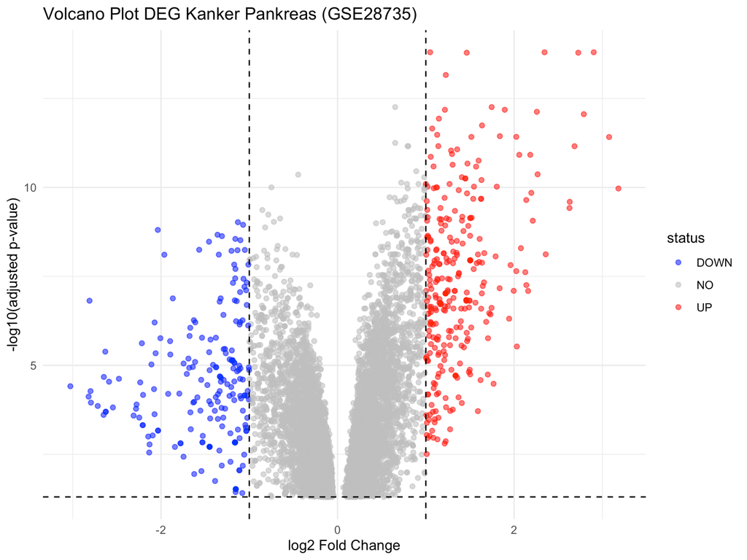


HASIL DAN PEMBAHASAN
Analisis DEG mengidentifikasi 496 gen berbeda yang terekspresi, yaitu 293 gen yang mengalami peningkatan ekspresi (upregulated) dan 203 gen yang mengalami penurunan ekspresi (downregulated).
Penelitian ini menggunakan package limma pada R dengan pendekatan empirical Bayes, yang memiliki sensitivitas lebih tinggi.
Dominasi gen upregulated menunjukkan adanya aktivasi berlebihan berbagai jalur biologis pada kanker pankreas seperti pertumbuhan tumor.
Gambar 3. Volcano Plot DEG
Jumlah ini sedikit lebih tinggi dibandingkan penelitian sebelumnya oleh He et al. (2019) yang menemukan 424 gen dari dataset yang sama. Perbedaan tersebut kemungkinan dipengaruhi oleh perbedaan alur analisis dan metode statistik yang digunakan.

Slide 6

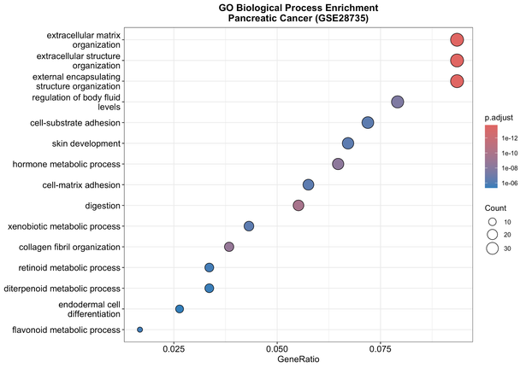
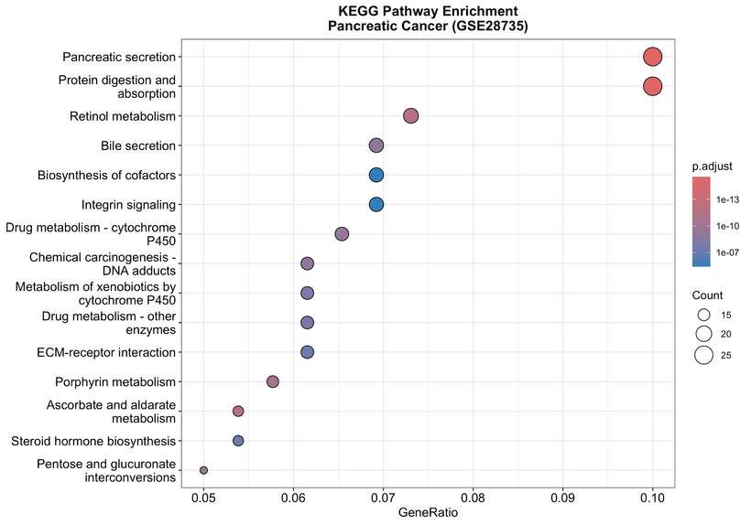
HASIL DAN PEMBAHASAN
Protein digestion and absorbtion
Remodeling matriks ekstraseluler (ECM)
Signifikansi jalur protein digestion and absorption menunjukkan adanya perubahan besar dari fungsi pankreas normal menuju lingkungan tumor.
Penurunan gen enzim pencernaan mengindikasikan hilangnya fungsi eksokrin, sedangkan peningkatan gen kolagen mencerminkan pembentukan stroma fibrotik (desmoplasia). Perubahan ini mendukung remodeling jaringan dan perkembangan kanker pankreas.
Proses biologis yang paling dominan adalah ECM dan extracellular structure organization (ESM).
Hasil ini sesuai dengan karakteristik kanker pankreas tipe PDAC yang ditandai dengan desmoplasia, yaitu pembentukan stroma fibrotik padat di sekitar tumor. Kondisi ini mendukung pertumbuhan dan penyebaran sel kanker serta menghambat efektivitas terapi.
Identifikasi proses collagen fibril organization juga menunjukkan adanya deposisi kolagen berlebih sebagai komponen utama ECM.
Adhesi Sel
Signifikansi cell-substrate adhesion dan cell-matrix adhesion menunjukkan adanya perubahan interaksi sel kanker dengan lingkungan sekitarnya. Perubahan ini berkaitan dengan proses Epithelial-Mesenchymal Transition (EMT), yaitu perubahan sel menjadi lebih mudah bergerak dan invasif.
Hilangnya protein adhesi serta meningkatnya protein pendukung migrasi memungkinkan sel kanker lebih mudah menginvasi jaringan dan bermetastasis ke organ lain.
Pancreatic secretion
Jalur pancreatic secretion menunjukkan signifikansi tertinggi, namun lebih mencerminkan penurunan gen eksokrin pankreas akibat proses Acinar-to-Ductal Metaplasia (ADM).
Perubahan pada jalur ini menunjukkan pergeseran fungsi pankreas normal menuju lingkungan tumor. Penurunan gen enzim pencernaan disertai peningkatan gen kolagen mengindikasikan hilangnya fungsi eksokrin dan terbentuknya stroma fibrotik (desmoplasia) yang mendukung progresi kanker.

Slide 7





DAFTAR PUSTAKA
KESIMPULAN
Berdasarkan hasil analisis, teridentifikasi 496 gen dengan ekspresi berbeda antara jaringan tumor dan normal pankreas, terdiri dari 293 upregulated dan 203 downregulated.
Analisis GO menunjukkan bahwa remodeling matriks ekstraseluler dan perubahan adhesi sel menjadi proses dominan yang berkaitan dengan desmoplasia dan EMT pada kanker pankreas.
Analisis KEGG mengindikasikan hilangnya fungsi eksokrin pankreas serta perubahan mikro lingkungan tumor selama progresi PDAC. Temuan ini memberikan gambaran mekanisme molekuler kanker pankreas dan berpotensi mendukung pengembangan biomarker serta target terapi.

Slide 8




THANK YOU

